Slide 1
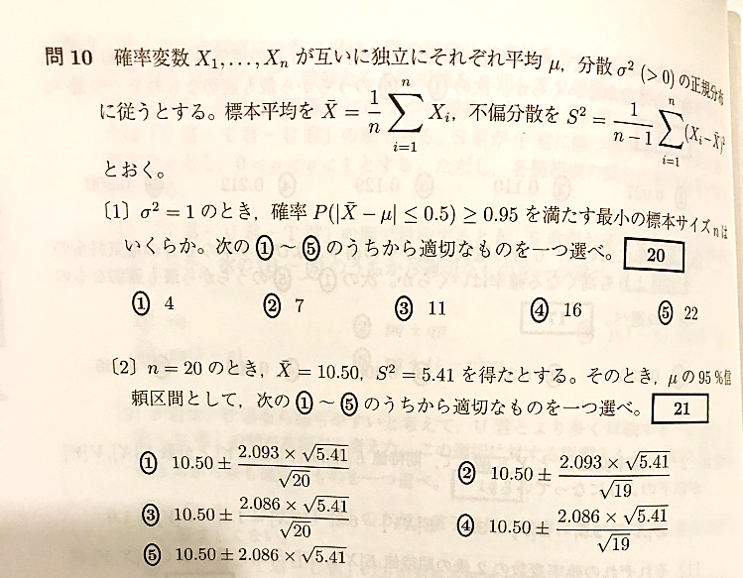
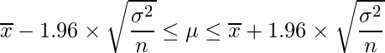
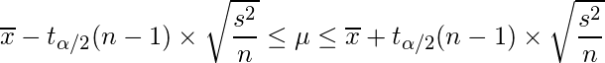
[2] μの95%の信頼区間
母平均の信頼区間（母分散既知）
https://bellcurve.jp/statistics/course/8888.html
母平均の信頼区間（母分散未知）
https://bellcurve.jp/statistics/course/8972.html
[1] 95%の信頼区間での
サンプルの平均値の標準偏差（標準誤差）は
1.96*σ/ Sq(n) <= 0.5
1.96/ Sq(n) <= 0.5 (σ=1)
t分布表より
→ tα/2(19) = 2.093
n >= (1.96/0.5)² = 15.36
答え：16（４番）
https://bellcurve.jp/statistics/course/8970.html
https://toukeigaku-jouhou.info/2018/01/23/how-to-calculate-samplesize/
答え：１番
https://www.stat.go.jp/koukou/trivia/careers/career8.html

Slide 2
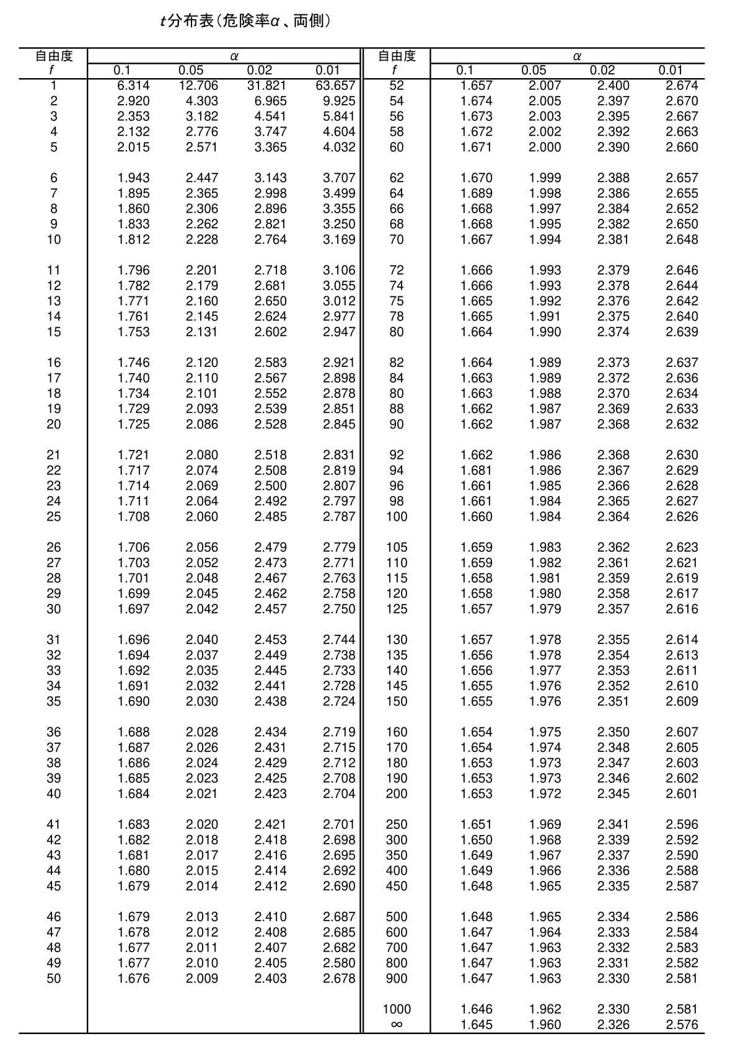
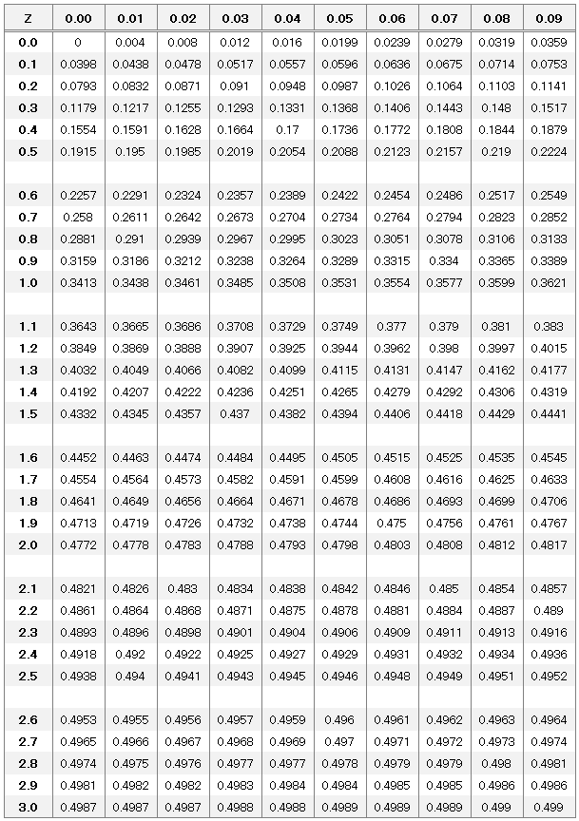
正規分布表

Slide 3
